Slide 1
Proyecto: Buscador de piso ideal a través de lenguaje natural
Adrián Lara
Miguel Muñoz
Alex Riera
Pedro J. Cánovas
José B. Márquez

Slide 2
Idea
Queremos crear un buscador que, a través de consultas, nos dé una lista de pisos acorde a nuestras demandas.
Obtener los datos.
Preprocesado de los datos.
III. Crear un modelo y entrenarlo.

Slide 3
¿De dónde sacaremos los datos?
LIBRE ACCESO
NI PIDIÉNDOLO POR FAVOR
:)
>:(
Indomio
Pisos.com
Idealista
Fotocasa
Habitaclia

Slide 4
¿Y cómo serán esos datos?
Por la naturaleza misma de las páginas web, serán datos no estructurados.

Slide 5
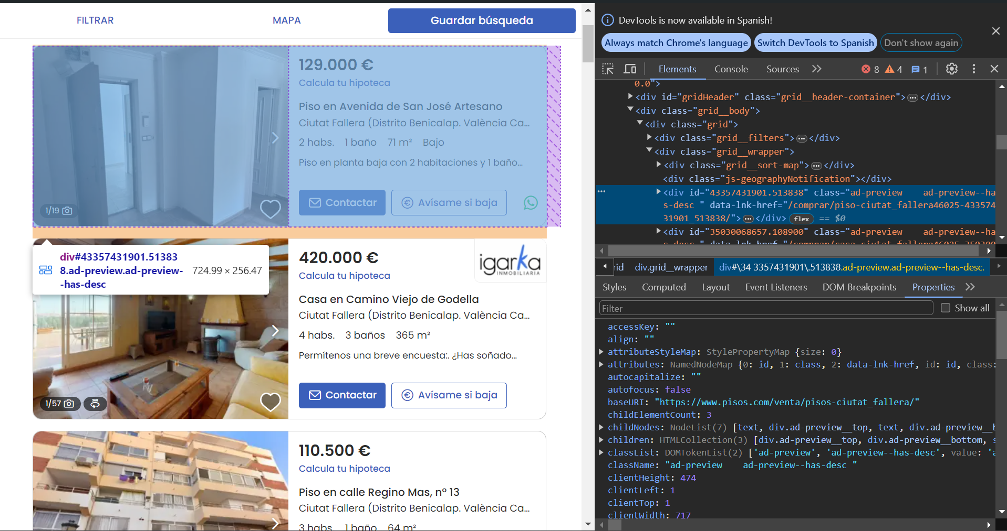

Slide 6
Repositorio GitHub
¿Pull entre ramas?
¿Exportar entorno?

